Slide 1
¿Existe un Precio Óptimo para los Productos?
Proyecto Coderhouse
Isabel Geymonat

Slide 2

Agenda
1.
Motivación / Contexto
2.
Hipótesis / Preguntas de Interés
3.
Metadatos
4.
Análisis exploratorio
5.
Insight y recomendaciones

Slide 3
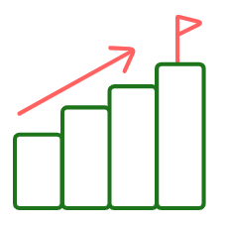
Motivación / Contexto
El análisis de precios y la formulación de estrategias son elementos fundamentales que influyen en diversos aspectos de una empresa. Desde la captación de clientes hasta la gestión eficiente de costos, una estrategia de precios bien pensada contribuye significativamente al éxito a largo plazo y a la sostenibilidad en el mercado.

Slide 4

Hipotesis
La variabilidad en los precios entre tiendas sugiere la influencia de factores más allá de los costos de producción, como el tipo de tienda y el perfil del cliente.
La inclusión de variables temporales permitirá descubrir patrones estacionales y comportamientos de consumo que afectan la fijación de precios.

Slide 5

Preguntas de interés
¿Qué factores determinan tener precios tan distintos para un mismo producto?
¿Cómo se relacionan las variables temporales con la variabilidad de precios entre tiendas?
¿Cómo influye el tipo de compra en la variabilidad de precios para un mismo producto?
¿Cuál es el impacto del perfil del cliente en la fijación de precios?

Slide 6



Resumen Metadata
Datos generales
Variables
Procesamiento
Ventas para tiendas de Santiago - Chile.
Entre Setiembre 2022 y Setiembre 2023.
5 millones de observaciones.
19 variables.
Algunas de las variables son:
Datos del momento de compra:
día y hora de la compra
tipo de tienda
Datos de producto:
categoría del producto
precio
promociones
Para el análisis, se lleva a cabo el tratamiento de valores faltantes y la codificación de variables categóricas para asegurar la integridad y la coherencia de los datos,

Slide 7

Análisis exploratorio
Dada la amplitud del conjunto de productos que componen la base de datos, optamos, en esta instancia, por focalizar nuestra atención en uno específico para llevar a cabo visualizaciones más detalladas y discernir patrones más claros.
El producto elegido para este análisis es la
Leche Manjar Base Colun 1 L

Slide 8
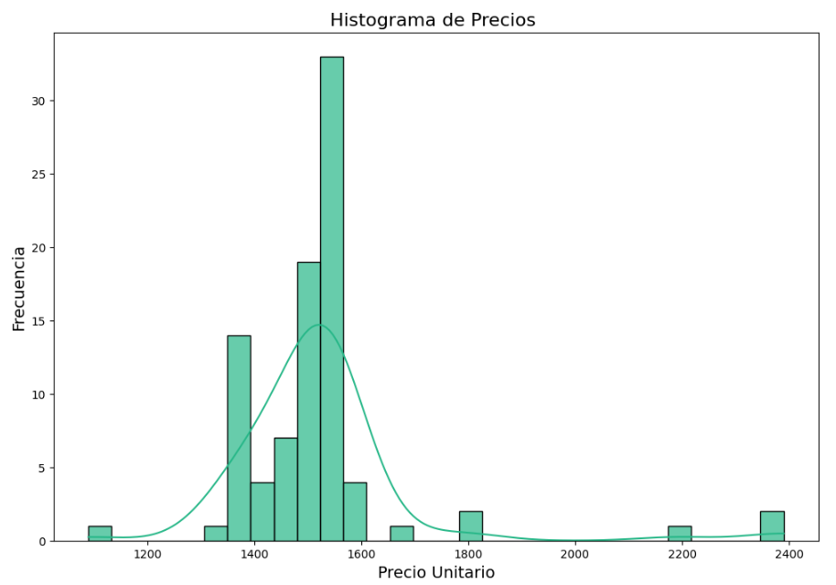
Desglose de Precios
El histograma de precios muestra una amplia variabilidad, desde 1100 hasta 2400 pesos, con la mayor concentración de ventas entre 1400 y 1600 pesos.
Estos precios, recopilados durante un año, pueden reflejar tanto diferencias entre tiendas como influencias macroeconómicas. Los precios extremos, por debajo de 1200 y por encima de 2200 pesos, podrían considerarse atípicos debido a circunstancias específicas o estrategias de precios particulares.

Slide 9
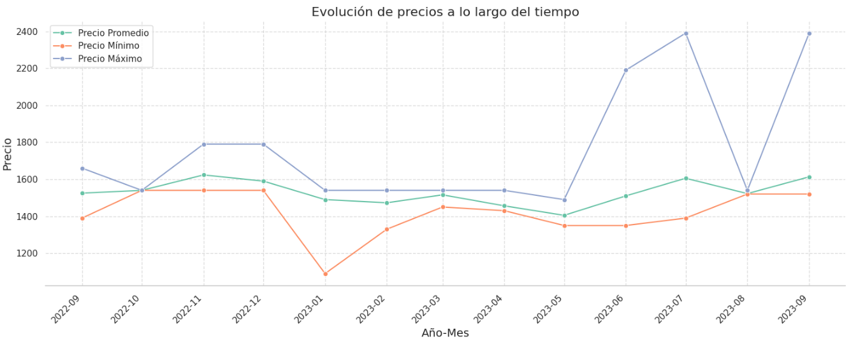
¿Cómo se relacionan las variables temporales con la variabilidad de precios entre tiendas?
El gráfico muestra la variación de precios a lo largo del tiempo en tres categorías: mínimo, promedio y máximo.
Se observa convergencia en octubre de 2022 y agosto de 2023, pero divergencias significativas en otros momentos.

Slide 10
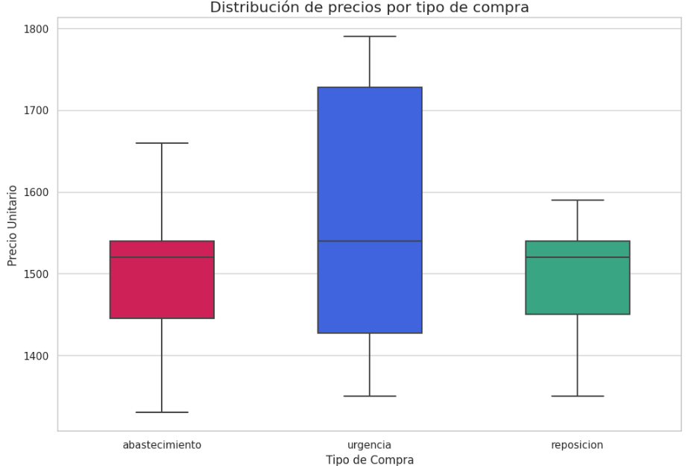
¿Cómo influye el tipo de compra en la variabilidad de precios para un mismo producto?
El gráfico muestra que la disposición a pagar varía según la naturaleza de la necesidad de compra.
Los clientes con necesidades “Urgentes" pagan precios más altos, mientras que aquellos que compran por “Abastecimiento" o “Reposición" pagan precios más bajos.

Slide 11
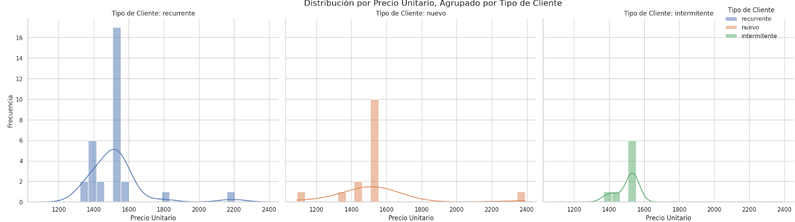
¿Cuál es el impacto del perfil del cliente?
Los gráficos muestran que para un mismo producto, los precios varían dependiendo del tipo de cliente. Los clientes recurrentes tienden a pagar precios más altos que los nuevos o intermitentes. Esto sugiere que la lealtad a la marca o la percepción de valor influyen en la disposición a pagar.

Slide 12

Insights & Recomendaciones

Slide 13
Insights
Recomendaciones
Variedad de Precios, Oportunidad de Optimización: Vemos una amplia gama de precios, lo que muestra dónde se puede mejorar estrategia de precios para maximizar ganancias.
Entender el Mercado, Mantenernos Competitivos: Los precios reflejan tanto las diferencias entre tiendas como las tendencias económicas generales. Se necesita ser ágiles para adaptarse y mantenernos a la vanguardia en un mercado competitivo.
Flexibilidad en la Estrategia de Precios:
Fluctuaciones en precios requieren adaptación rápida. Flexibilidad para ajustar precios según las necesidades del mercado.
Satisfacer las Necesidades Urgentes, Agregar Valor: Los clientes están dispuestos a pagar más en situaciones de urgencia. Se puede capitalizar esto ofreciendo soluciones rápidas y de alto valor en esos momentos críticos.
Fidelidad del Cliente, Precios más Altos:
La lealtad del cliente impacta directamente en su disposición a pagar más. Esto enfatiza la importancia de mantener relaciones sólidas con los clientes recurrentes.
Análisis de Elasticidades:
Este estudio ayudará a entender cómo los cambios en los precios afectan la demanda, proporcionando una base sólida para nuestro modelo predictivo.
Segmentación de Clientes:
Al conocer las preferencias de los clientes, se podrá adaptar el modelo para prever mejor los precios según diferentes segmentos.
Optimización de Precios:
Utilizando los resultados del análisis de elasticidades, se podrá ajustar los precios de manera más precisa en el modelo, maximizando los ingresos.
Monitoreo Continuo:
Implementar un sistema basado en el modelo nos permitirá ajustar dinámicamente los precios según las condiciones del mercado y las preferencias del cliente.
Feedback del Cliente:
Integrar el feedback del cliente en el modelo mejora su precisión y relevancia en la toma de decisiones.

